Slide 1
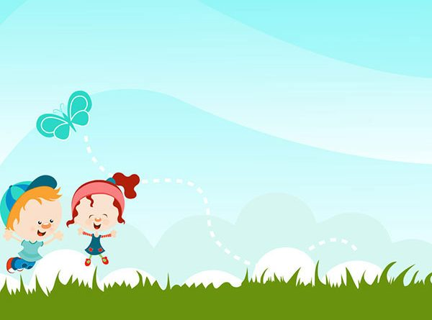

PHÒNG GIÁO DỤC VÀ ĐÀO TẠO QUẬN LONG BIÊN
TRƯỜNG MẦM NON SƠN CA
Truyện: Bạn mới
Lớp: MGL A1
Giáo viên: Thẩm Xuân Trà
Năm học: 2019 - 2020

Slide 2


Ổn định tổ chức: Cho trẻ hát bài hát: Lớp chúng mình đoàn kết

Slide 3


Slide 4
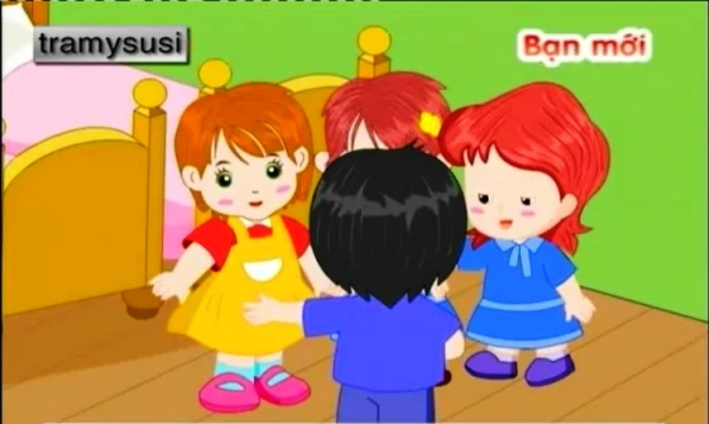

Slide 5
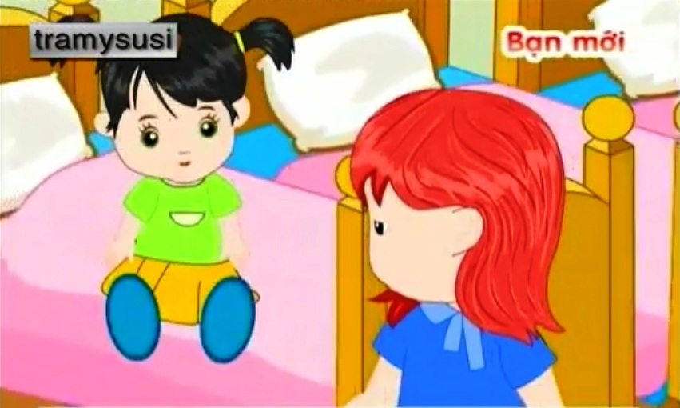

Slide 6
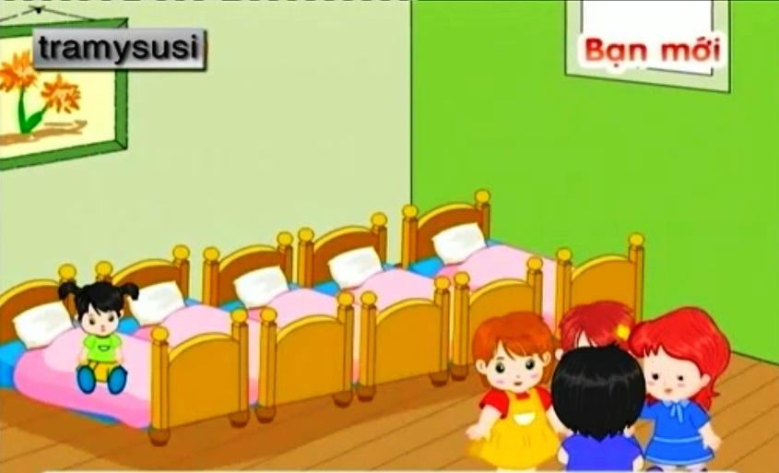

Slide 7
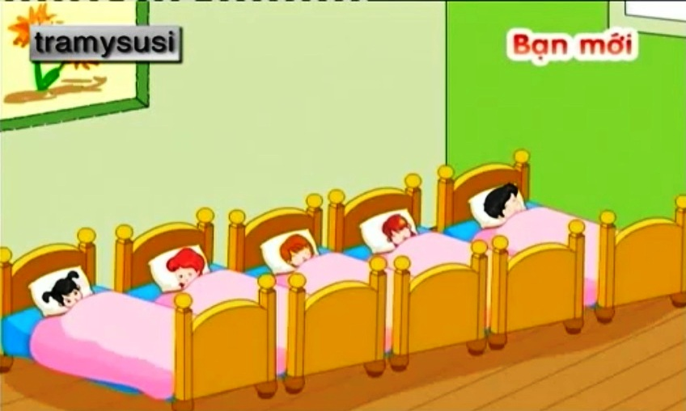

Slide 8
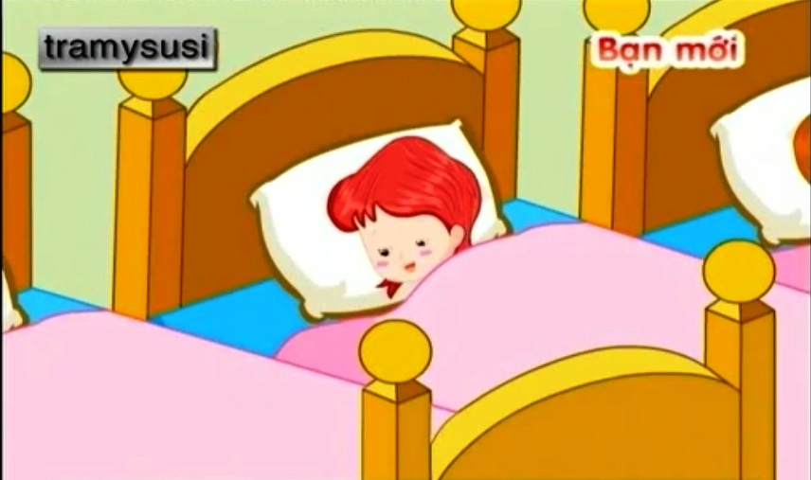

Slide 9
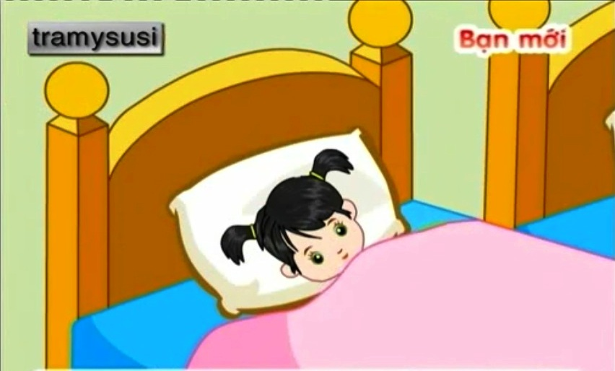

Slide 10
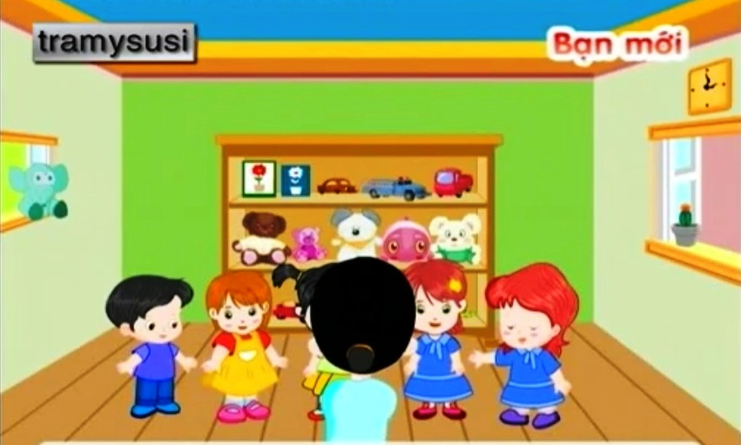

Slide 11
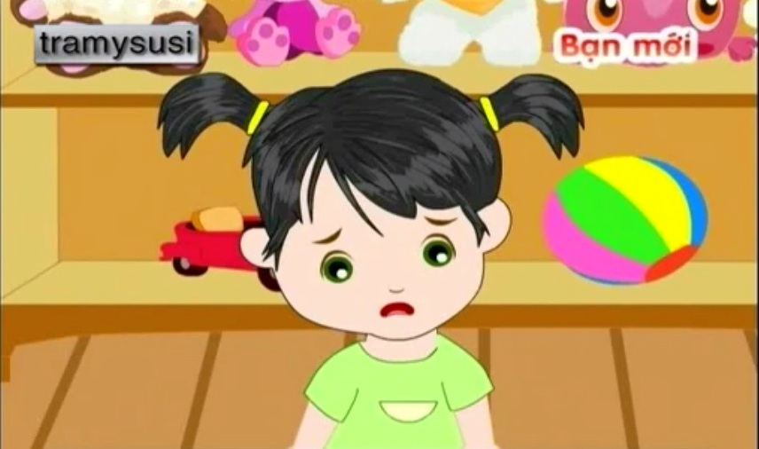

Slide 12
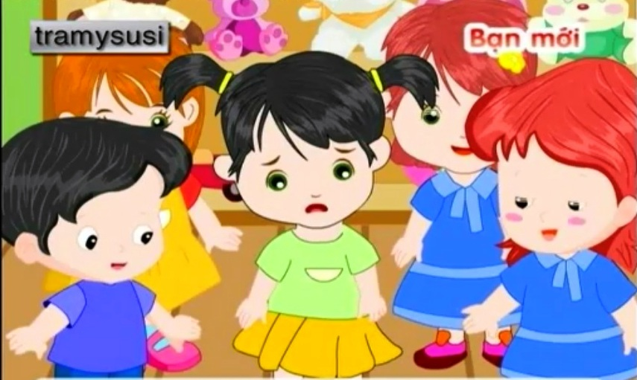

Slide 13
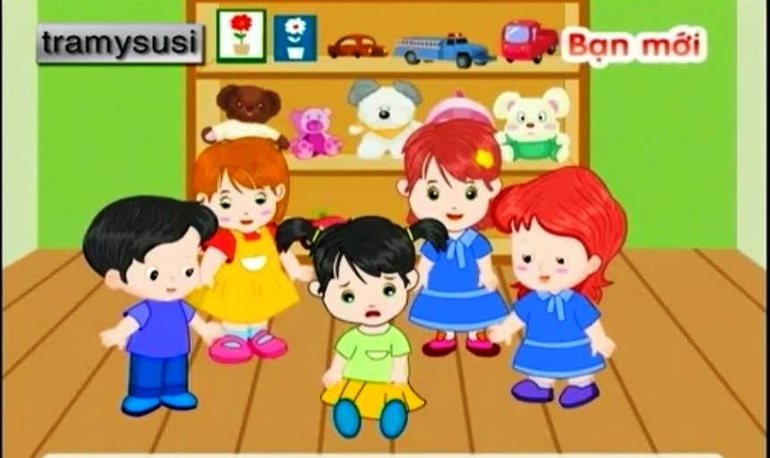

Slide 14
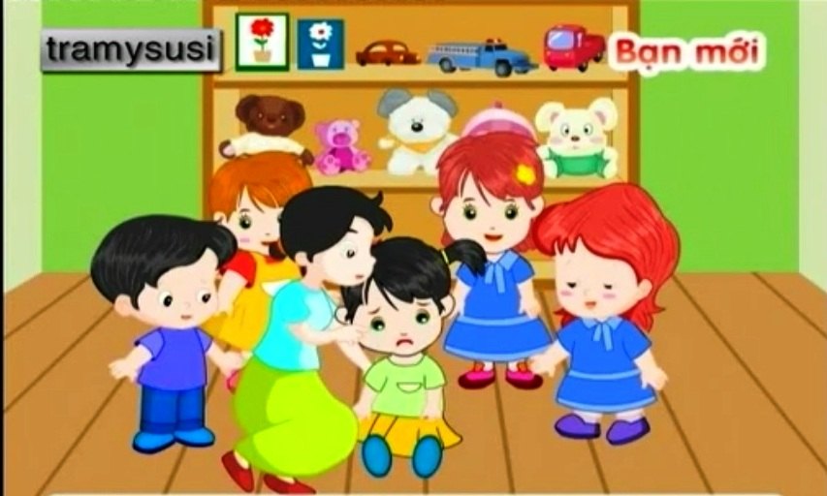

Slide 15
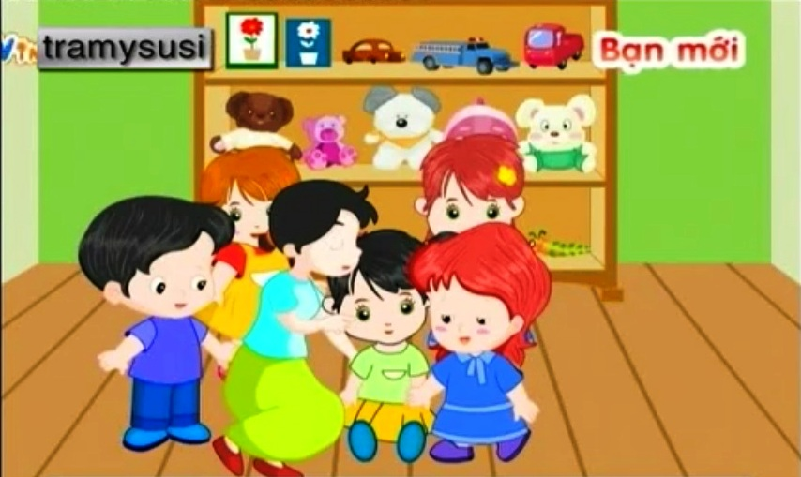

Slide 16
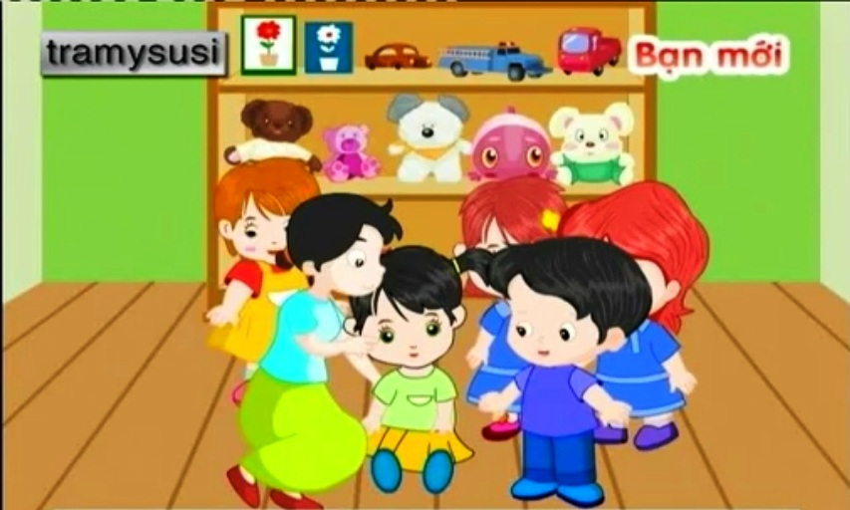

Slide 17
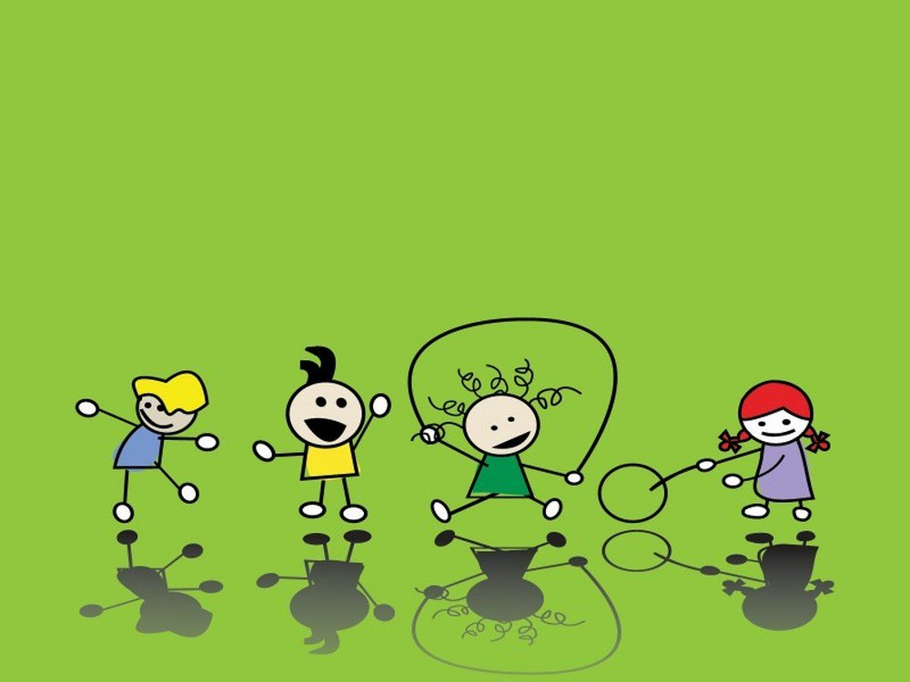
GD: Các con ạ, ai sinh ra cũng đều mong muốn mình được khoẻ mạnh, lành nặn. Nếu các con có gặp người nào kém may mắn không được như chúng ta thì chúng ta hãy yêu thương, chia sẻ, giúp đỡ các con nhớ chưa nào

Slide 18

Lần 3: Cho trẻ xem video câu chuyện: Bạn mới

Slide 19


